Slide 1
算法设计与分析
实验四 动态规划—流水线问题
姓 名：沈晨玙
专 业：计算机科学与技术
指导老师：杨烜

Slide 2

PART ONE 开发背景
程序代码：C++
绘图：python matplotlib

Slide 3
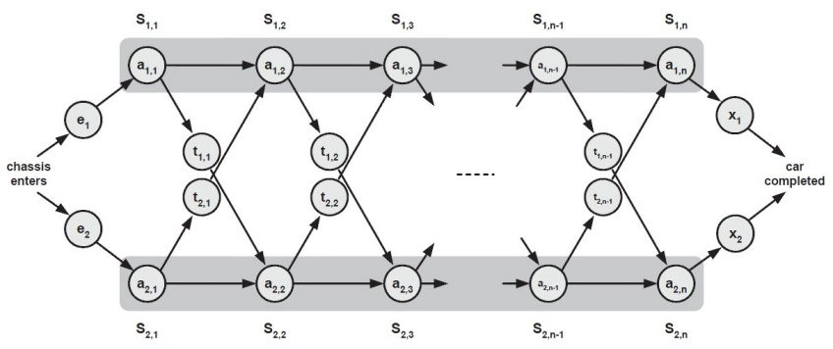
PART TWO 问题
如何选择安装线1和安装线2的节点组合，从而最小化安装一台车的总时间？

Slide 4
PART THREE 蛮力法
思路：
遍历所有路径，查找最短的路径
方法：
0 - pow（2，n）的二进制形式包含了所有的二进制串
如图所示路径编码为：00110

Slide 5
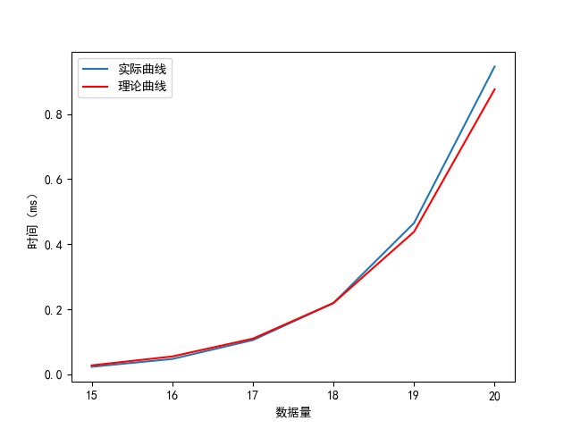
PART THREE 蛮力法
时间复杂度：O($2^{n}$) 空间复杂度：O($n$)
for 0 to pow(2,n) - 1: // 遍历每一条路径
sum += e + 结点1
for i = 2 to n:
if 需要转移：
sum += 转移代价 + 结点i
else if 不需要转移
sum += 结点i
if sum < MIN:
MIN = sum
节点个数 | 15 | 16 | 17 | 18 | 19 | 20
运行时间(s) | 0.023 | 0.047 | 0.105 | 0.219 | 0.465 | 0.946
理论运行时间(s) | 0.026 | 0.525 | 0.105 | 0.21 | 0.42 | 0.84

Slide 6
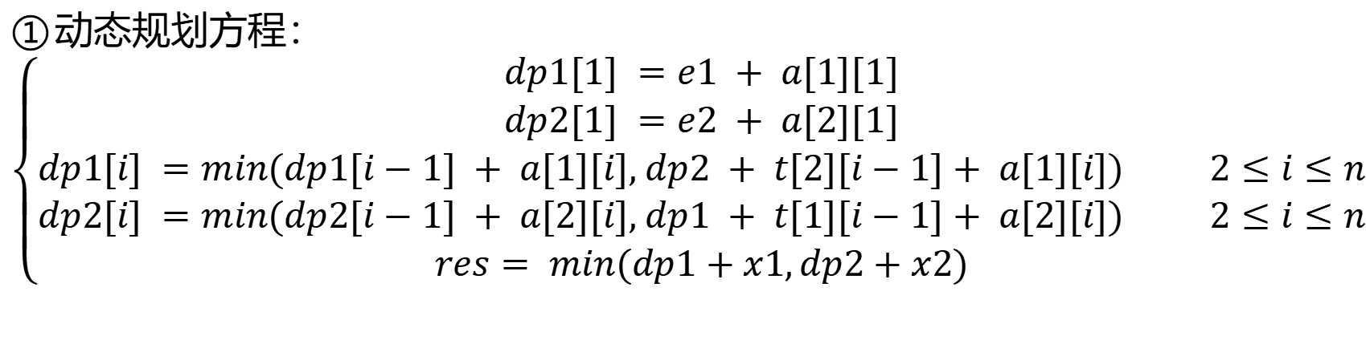
PART FOUR 动态规划方案
动态规划方程：
$$\left\{\begin{aligned}dp1[1] =e1 + a[1][1] \\ dp2[1] =e2 + a[2][1] \\ dp1[i] =min(dp1[i−1] + a[1][i], dp2 + t[2][i−1]+ a[1][i]) 2≤i≤n \\ dp2[i] =min(dp2[i−1] + a[2][i], dp1 + t[1][i−1]+ a[2][i]) 2≤i≤n \\ res= min(dp1+x1,dp2+x2)\end{aligned}\right.$$
e：输入时间
t ：转移代价
a：花费时间
x：输出时间
dp[i]：当前结点最短总时间
res：最终总时间

Slide 7
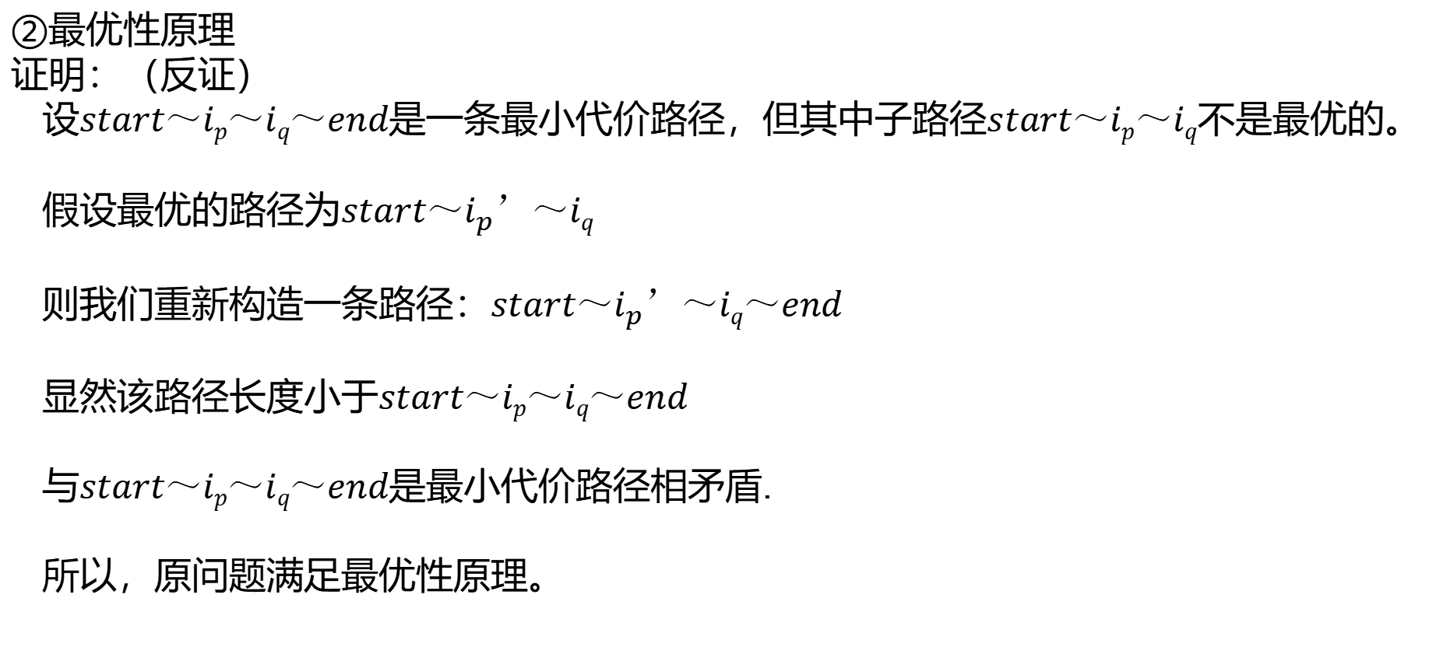
PART FOUR 动态规划方案
②最优性原理
证明：（反证）
设$start～ip～iq～end$是一条最小代价路径，但其中子路径$start～ip～iq$不是最优的。
假设最优的路径为$start～i_{p}’～iq$
则我们重新构造一条路径：$start～i_{p}’～iq～end$
显然该路径长度小于$start～ip～iq～end$
与$start～ip～iq～end$是最小代价路径相矛盾.
所以，原问题满足最优性原理。

Slide 8
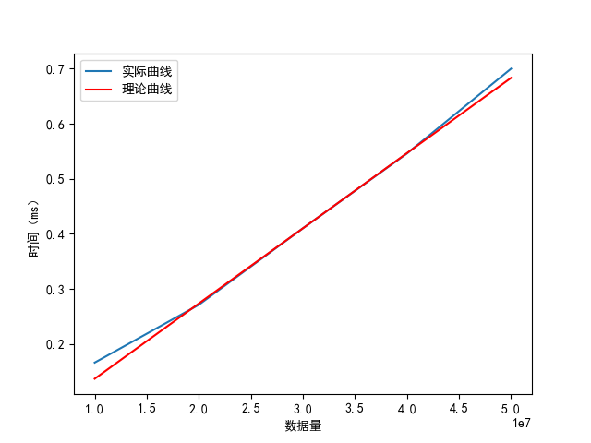
PART FOUR 动态规划方案
时间复杂度：O(n) 空间复杂度：O($1$)
③伪代码
dp1 =e1 + a[1][1], dp2 =e2 + a[2][1]
for i = 2 to n:
dp1 = min(dp1 + a[1][i], dp2 + t[2][i - 1] + a[1][i])
dp2 = min(dp2 + a[2][i], dp1 + t[1][i - 1] + a[2][i])
res = min(dp1 + x1, dp2 + x2)
节点个数 | 1000w | 2000w | 3000w | 4000w | 5000w
运行时间(s) | 0.166 | 0.271 | 0.41 | 0.546 | 0.7
理论运行时间(s) | 0.1355 | 0.271 | 0.4065 | 0.542 | 0.6775

Slide 9
PART FOUR 动态规划方案
④路径存储
A
B
路径1：A
路径2：B

Slide 10
PART FOUR 动态规划方案
④路径存储
A
A
B
A
路径1：A --- AA
路径2：B --- AB

Slide 11
PART FOUR 动态规划方案
④路径存储
A
A
A
B
A
B
路径1：AA --- AAA
路径2：AB --- ABB

Slide 12
PART FOUR 动态规划方案
④路径存储
A
A
A
B
B
A
B
B
路径1：AAA --- ABBA
路径2：ABB --- ABBB

Slide 13
PART FOUR 动态规划方案
④路径存储
A
A
A
B
A
B
A
B
B
B
路径1：ABBA --- ABBAA
路径2：ABBB --- ABBBB

Slide 14
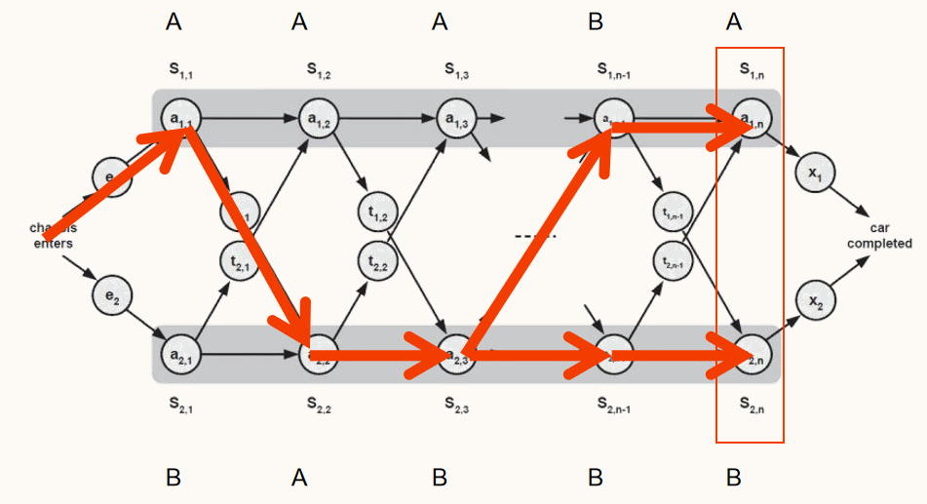
PART FOUR 动态规划方案
时间复杂度：O($n^{2}$) 空间复杂度：O($2n$)
④路径存储 伪代码
dp1 =e1 + a[1][1], dp2 =e2 + a[2][1]
路线1[1] = A, 路线2[1] = B
for i = 2 to n:
if dp1 + a[1][i] < dp2 + t[2][i - 1] + a[1][i]:
dp1 = dp1 + a[1][i]
路线1 更新新节点A
else:
dp1 = dp2 + t[2][i - 1] + a[1][i]
路线1 = 路线2
路线1 更新新节点A
（对dp2 做相同类似操作）
if dp1 + x1 < dp2 + x2:
路线1 为最优路径
else：
路线2 为最优路径

Slide 15
PART FOUR 动态规划方案
时间复杂度：O($n^{2}$) 空间复杂度：O($2n$)
④路径存储 伪代码
dp1 =e1 + a[1][1], dp2 =e2 + a[2][1]
路线1[1] = A, 路线2[1] = B
for i = 2 to n:
if dp1 + a[1][i] < dp2 + t[2][i - 1] + a[1][i]:
dp1 = dp1 + a[1][i]
路线1 更新新节点A
else:
dp1 = dp2 + t[2][i - 1] + a[1][i]
路线1 = 路线2
路线1 更新新节点A
（对dp2 做相同类似操作）
if dp1 + x1 < dp2 + x2:
路线1 为最优路径
else：
路线2 为最优路径

Slide 16
PART FOUR 动态规划方案
A
A
A
B
A
B
A
B
B
B
路径1：ABBAA
路径2：ABBBB

Slide 17
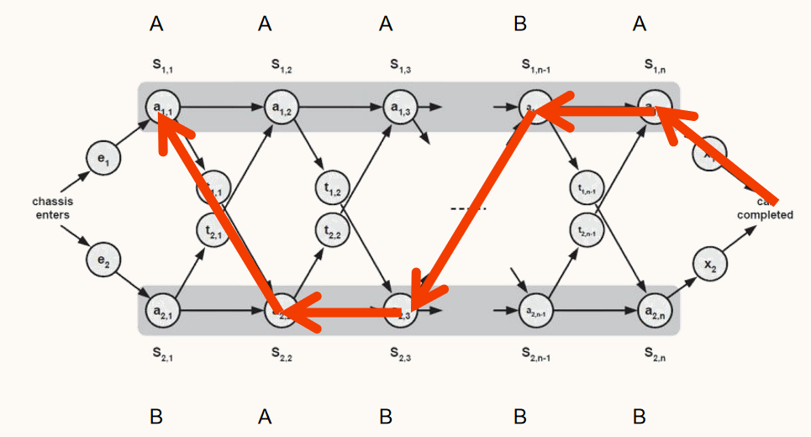
PART FOUR 动态规划方案
时间复杂度：O($n$) 空间复杂度：O($2n$)
④路径存储优化 伪代码
dp1 =e1 + a[1][1], dp2 =e2 + a[2][1]
routeA[1] = A, routeB[1] = B
for i = 2 to n:
if dp1 + a[1][i] < dp2 + t[2][i - 1] + a[1][i]:
dp1 = dp1 + a[1][i]
routeA 更新新节点A
else:
dp1 = dp2 + t[2][i - 1] + a[1][i]
routeA 更新新节点B
（对dp2 做相同类似操作）
解码过程：
if dp1 + x1 < dp2 + x2:
起始点为S[1][n], t = 1
else:
起始点为S[2][n], t = 2
for i = n to 2
output route[t][i]
t = route[t][i]

Slide 18
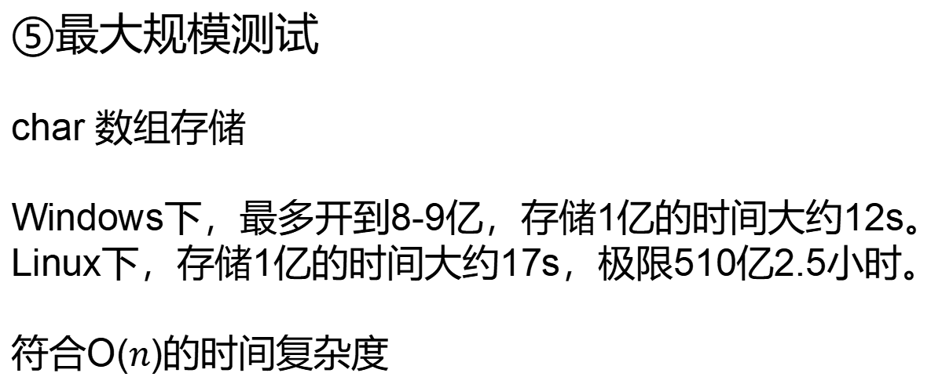
PART FOUR 动态规划方案
时间复杂度：O($n$) 空间复杂度：O($2n$)
⑤最大规模测试
char 数组存储
Windows下，最多开到8-9亿，存储1亿的时间大约12s。
Linux下，存储1亿的时间大约17s，极限510亿2.5小时。
符合O($n$)的时间复杂度

Slide 19
PART FOUR 动态规划方案
⑤最大规模测试 —— n位连续压缩算法
路径：A BB AAAAAA BBBB A B AA BBB AA
压缩编码：1 2 6 4 1 1 2 3 2
路径：AAAAAAAAAAA BBBBBBBBBB
压缩编码：11 11

Slide 20
PART FOUR 动态规划方案
⑤最大规模测试 —— 数据离散度测试
测试数据：随机生成一条长度为10亿的路径（测试结果不代表路径转移频率）
转移代价 ：花费代价 | 平均连续位数 | 最大连续位数
1：20 | 2.1 | 28
1：10 | 2.2 | 30
1：5 | 2.4 | 40
1：1 | 3.7 | 97
2：1 | 4.3 | 147
7：1 | 9.1 | 400
8：1 | 10 | 420
9：1 | 10.8 | 500

Slide 21
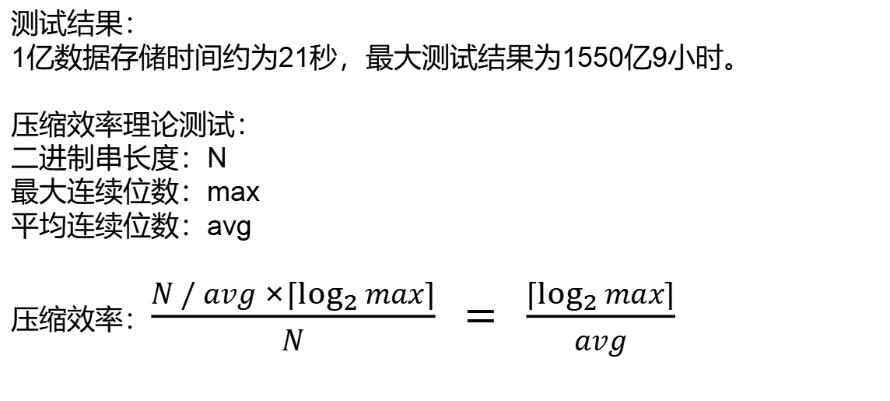
PART FOUR 动态规划方案
例子：
路径：ABBAAAAAABBBB A
压缩编码：1 2 6 4 1
⑤最大规模测试 伪代码
end_s = A or B
BEGIN
s = next input
if s == route[end]:
code[end] += 1
else:
code.push_back(1)
end_s = s
END
测试结果：
1亿数据存储时间约为21秒，最大测试结果为1550亿9小时。
压缩效率理论测试：
二进制串长度：N
最大连续位数：max
平均连续位数：avg
压缩效率：$\frac{N / avg ×\left\lceil \log_{2}{max}\right\rceil }{N} = \frac{\left\lceil \log_{2}{max}\right\rceil }{avg}$
转移代价 ：花费代价 | 平均连续位数 | 最大连续位数 | 压缩效率
1：20 | 2.1 | 28 | 2.29
1：10 | 2.2 | 30 | 2.23
1：5 | 2.4 | 40 | 2.21
1：1 | 3.7 | 97 | 1.78
1：7 | 9.1 | 400 | 0.94
1：9 | 10.8 | 500 | 0.83

Slide 22
PART FOUR 动态规划方案
⑤最大规模测试 —— 字典压缩算法（LZW）
路径：ABABBABABABBA
压缩编码：1
字符串 | key
A | 1
B | 2

Slide 23
PART FOUR 动态规划方案
⑤最大规模测试 —— 字典压缩算法（LZW）
路径：ABABBABABABBA
压缩编码：1
字符串 | key
A | 1
B | 2
AB | 3

Slide 24
PART FOUR 动态规划方案
⑤最大规模测试 —— 字典压缩算法（LZW）
路径：ABABBABABABBA
压缩编码：1 2
字符串 | key
A | 1
B | 2
AB | 3
BA | 4

Slide 25
PART FOUR 动态规划方案
⑤最大规模测试 —— 字典压缩算法（LZW）
路径：ABABBABABABBA
压缩编码：1 2
字符串 | key
A | 1
B | 2
AB | 3
BA | 4

Slide 26
PART FOUR 动态规划方案
⑤最大规模测试 —— 字典压缩算法（LZW）
路径：ABABBABABABBA
压缩编码：1 2 3
字符串 | key
A | 1
B | 2
AB | 3
BA | 4
ABB | 5

Slide 27
PART FOUR 动态规划方案
⑤最大规模测试 —— 字典压缩算法（LZW）
路径：ABABBABABABBA
压缩编码：1 2 3
字符串 | key
A | 1
B | 2
AB | 3
BA | 4
ABB | 5

Slide 28
PART FOUR 动态规划方案
⑤最大规模测试 —— 字典压缩算法（LZW）
路径：ABABBABABABBA
压缩编码：1 2 3 4
字符串 | key
A | 1
B | 2
AB | 3
BA | 4
ABB | 5
BAB | 6

Slide 29
PART FOUR 动态规划方案
⑤最大规模测试 —— 字典压缩算法（LZW）
路径：ABABBABABABBA
压缩编码：1 2 3 4
字符串 | key
A | 1
B | 2
AB | 3
BA | 4
ABB | 5
BAB | 6

Slide 30
PART FOUR 动态规划方案
⑤最大规模测试 —— 字典压缩算法（LZW）
路径：ABABBABABABBA
压缩编码：1 2 3 4
字符串 | key
A | 1
B | 2
AB | 3
BA | 4
ABB | 5
BAB | 6

Slide 31
PART FOUR 动态规划方案
⑤最大规模测试 —— 字典压缩算法（LZW）
路径：ABABBABABABBA
压缩编码：1 2 3 4 6
字符串 | key
A | 1
B | 2
AB | 3
BA | 4
ABB | 5
BAB | 6
BABA | 7

Slide 32
PART FOUR 动态规划方案
⑤最大规模测试 —— 字典压缩算法（LZW）
路径：ABABBABABABBA
压缩编码：1 2 3 4 6
字符串 | key
A | 1
B | 2
AB | 3
BA | 4
ABB | 5
BAB | 6
BABA | 7

Slide 33
PART FOUR 动态规划方案
⑤最大规模测试 —— 字典压缩算法（LZW）
路径：ABABBABABABBA
压缩编码：1 2 3 4 6
字符串 | key
A | 1
B | 2
AB | 3
BA | 4
ABB | 5
BAB | 6
BABA | 7

Slide 34
PART FOUR 动态规划方案
⑤最大规模测试 —— 字典压缩算法（LZW）
路径：ABABBABABABBA
压缩编码：1 2 3 4 6 5
字符串 | key
A | 1
B | 2
AB | 3
BA | 4
ABB | 5
BAB | 6
BABA | 7
ABBA | 8

Slide 35
PART FOUR 动态规划方案
⑤最大规模测试 —— 字典压缩算法（LZW）
路径：ABABBABABABBA
压缩编码：1 2 3 4 6 5 1
字符串 | key
A | 1
B | 2
AB | 3
BA | 4
ABB | 5
BAB | 6
BABA | 7
ABBA | 8

Slide 36
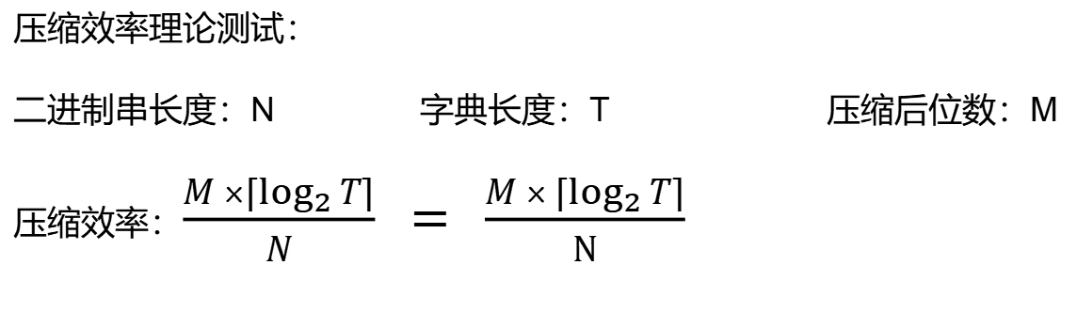
PART FOUR 动态规划方案
例子：
路径：ABABBABABABBA
压缩编码：1 2 3 4 6 5 1
⑤最大规模测试 —— 字典压缩算法（LZW）
压缩效率理论测试：
二进制串长度：N 字典长度：T 压缩后位数：M
压缩效率：$\frac{M ×\left\lceil \log_{2}{T}\right\rceil }{N} = \frac{M × \left\lceil \log_{2}{T}\right\rceil }{N}$
转移代价 ：花费代价 = 1 ：1
二进制串长度：N | 字典长度：T | 压缩后位数：M | 压缩效率
100 | 56 | 29 | 0.4366
1000 | 292 | 145 | 0.4484
10000 | 1936 | 973 | 0.4524
100000 | 14127 | 7134 | 0.5617
1000000 | 109871 | 55180 | 1.0638
10000000 | 894639 | 449095 | 1.2048
100000000 | 7520622 | 3776648 | 0.4366

Slide 37
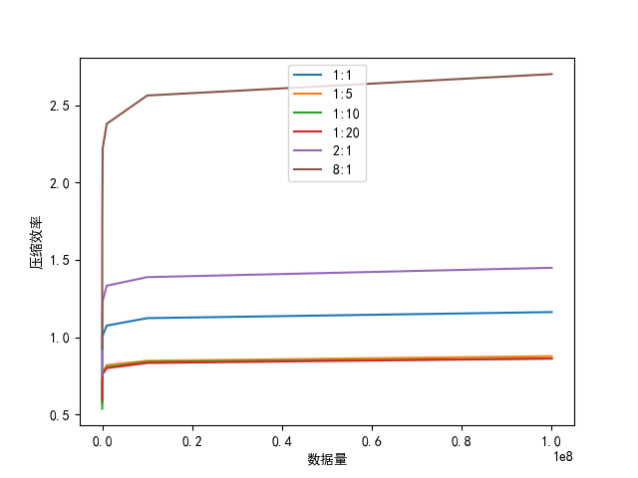
PART FOUR 动态规划方案
例子：
路径：ABABBABABABBA
压缩编码：1 2 3 4 6 5 1
⑤最大规模测试 —— 字典压缩算法（LZW）
压缩效率理论测试：
转移代价 ———— 花费代价 | 2：1 | 8：1 | 1：1 | 1：5 | 1：10 | 1：20
100 | 0.7576 | 0.9259 | 0.5747 | 0.5747 | 0.5376 | 0.5952
1000 | 0.8696 | 1.3889 | 0.7692 | 0.6536 | 0.6329 | 0.6410
10000 | 1.1494 | 1.7241 | 0.9346 | 0.7246 | 0.7092 | 0.7092
100000 | 1.2346 | 2.2222 | 1.0101 | 0.7752 | 0.7634 | 0.7634
1000000 | 1.3333 | 2.3810 | 1.0753 | 0.8197 | 0.8065 | 0.8000
10000000 | 1.3889 | 2.5641 | 1.1236 | 0.8475 | 0.8403 | 0.8333
100000000 | 1.4493 | 2.7027 | 1.1628 | 0.8772 | 0.8621 | 0.8621

Slide 38
谢谢！

